Slide 1


Slide 2
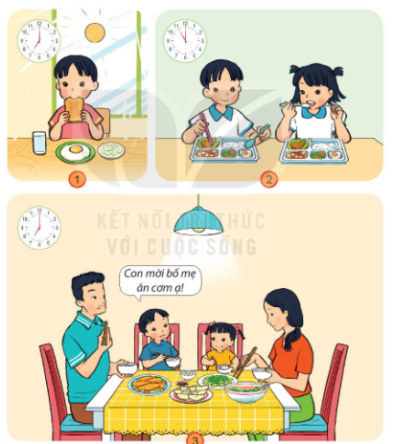
Quan sát hình và nêu tên các bữa ăn trong ngày của Minh?

Slide 3
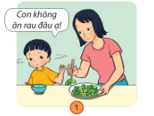
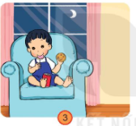
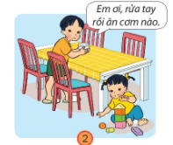
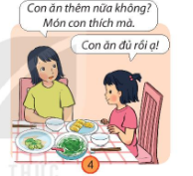
Bức tranh vẽ gì? Việc đó có nên không vì sao?

Slide 8
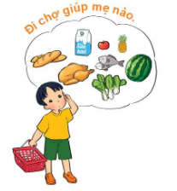
Vận dụng: Trò chơi: Ai tài giỏi, ai khéo tay

